Slide 1
LAPORAN & DEMONSTRASI AKHIR PRAKTIKUM PBO
Sistem Kasir Sederhana (POS System)
Versi Desktop GUI & Interaktif CLI
Implementasi Menyeluruh Konsep Pemrograman Berorientasi Obyek (PBO) Modul 1 sampai Modul 15
Pengembang / Mahasiswa: Rafael Rizky Luga Tanjung (NRP: 3125522007)
Dosen Pengampu : Nirwana Haidar Hari, S.Pd., M.Kom.
Institusi Akademik : Politeknik Elektronika Negeri Surabaya (PENS PSDKU Sumenep 2026)
Lingkup Proyek : Evolusi Modul P1 - P15 & Transformasi Java Swing Desktop GUI

Slide 2
KILAS BALIK SILABUS
Roadmap Evolusi Proyek Sistem Kasir (P1 – P15)
Pengembangan aplikasi kasir dilakukan secara bertahap (incremental sprint) mencakup 4 pilar arsitektur software
PILAR 1: DASAR & RELASI
Modul P1 – P4
PILAR 2: HIRARKI & ABSTRAKSI
Modul P5 – P7 & P9
PILAR 3: ROBUSTNESS & FILE I/O
Modul P10 – P12
PILAR 4: INTEGRASI & UI
Modul P13 – P15 Desktop
• P1: Pengenalan Class & Object Dasar
• P2: Constructor, Atribut, & Method
• P3: Encapsulation & Validasi Data (Private)
• P4: Relasi Asosiasi, Agregasi, & Komposisi
• P5: Inheritance (Superclass & Subclass)
• P6: Polymorphism & Dynamic Method Binding
• P7: Abstract Class & Interface DapatDidiskon
• P9: Pemetaan UML Class Diagram ke Java
• P10: Custom Checked Exception Kasir
• P11: Collections (ArrayList & HashMap)
• P12: Persistensi File I/O (Repository Pattern)
• State Invariance: Transaksi Bebas Korup
• P13: Antarmuka Interaktif Konsol CLI
• P14: Dual-Track Integration & Refactoring
• P15: Evaluasi Akhir & Auto Demo (--demo)
• P15 Desktop: GUI Swing Modern & Event

Slide 3
PENERAPAN TEORI PBO
Implementasi Konsep Dasar PBO (Modul 1 – 7)
Bagaimana prinsip fundamental Object-Oriented diterapkan ke dalam kelas-kelas Sistem Kasir
1. Enkapsulasi & Hubungan Objek (P1 – P4)
Class & Object (P1-P2): Entitas kasir dipecah menjadi Produk, Pelanggan, dan Transaksi dengan konstruktor berparameter.
Encapsulation (P3): Semua atribut dibuat private. Modifikasi state wajib melewati setter dengan proteksi validasi (stok & harga tidak boleh bernilai negatif).
Composition (P4): Transaksi memiliki siklus hidup penuh atas ItemTransaksi. Jika transaksi direset, daftar item ikut musnah.
Aggregation (P4): ItemTransaksi mereferensikan objek Produk independen; produk di katalog tetap ada meski item belanja dibatalkan.
Association (P4): Transaksi berelasi 'uses-a' dengan objek Pelanggan untuk menentukan hak diskon keanggotaan.
2. Abstraksi & Polimorfisme (P5 – P7, P9)
Inheritance (P5): Superclass abstrak Produk diturunkan ke ProdukMakanan (punya tanggal kadaluarsa) dan ProdukElektronik (punya durasi garansi).
Method Overriding (P6): Subclass meng-override tampilkanData() dan getKategoriInfo() menggunakan anotasi @Override untuk output spesifik.
Dynamic Binding (P6): Eksekusi kalkulasi diskon berjalan dinamis sesuai tipe instansiasi objek nyata saat runtime.
Abstract Class (P7): Produk dideklarasikan sebagai abstract class; compiler memblokir 'new Produk()' demi menjaga kejelasan jenis barang.
Interface Contract (P7): Interface DapatDidiskon diimplementasikan oleh kedua subclass sebagai kontrak perhitungan diskon fleksibel.
UML Modeling (P9): Penyesuaian visual diagram kelas UML ke struktur package Java terorganisir (model.*).

Slide 4
PENERAPAN TEORI LANJUTAN
Exception Handling, Koleksi, File I/O, & GUI (P10 – P15)
Fitur tingkat lanjut yang menjamin stabilitas data, skalabilitas, dan kenyamanan pengguna
3. Integritas Data & Persistensi (P10 – P12)
Custom Checked Exceptions (P10): Hierarki KasirException dengan 4 kelas turunan: StokTidakCukupException, PembayaranKurangException, TransaksiKosongException, dan StatusTransaksiInvalidException.
State Invariance (P10): Jika pembayaran kurang atau stok tidak mencukupi, sistem melempar exception dan membatalkan proses (Rollback), menjaga konsistensi state.
Java Collections (P11): Penggantian array statis dengan ArrayList<ItemTransaksi> dan HashMap<String, Produk> pada KatalogProduk untuk pencarian O(1).
Repository Pattern (P12): Separation of Concerns: ProdukFileRepository dan TransaksiFileRepository memisahkan urusan I/O file dari domain logic.
Persistensi Teks (P12): Penyimpanan otomatis format teks CSV ke data/produk.txt dan log riwayat nota ke data/transaksi.txt.
4. Integrasi, Evaluasi, & Desktop GUI (P13 – P15)
Interactive CLI Menu (P13): Antarmuka konsol interaktif berbasis Scanner dengan penanganan kesalahan input user yang komprehensif.
Dual-Track Integration (P14): Integrasi modul akademik perpustakaan berdampingan dengan sistem POS kasir yang telah direfaktor.
Automated CLI Demo (P15): Dukungan argumen '--demo' untuk simulasi demonstrasi 7-menit otomatis tanpa ketik manual, serta '--test' untuk unit test.
Java Swing Desktop GUI: Porting 100% backend model ke GUI desktop modern dengan Look and Feel native Windows.
Event-Driven & Reactive UI: Sinkronisasi real-time antara JTable, keranjang belanja, kalkulasi diskon member, dan dialog notifikasi JOptionPane.

Slide 5
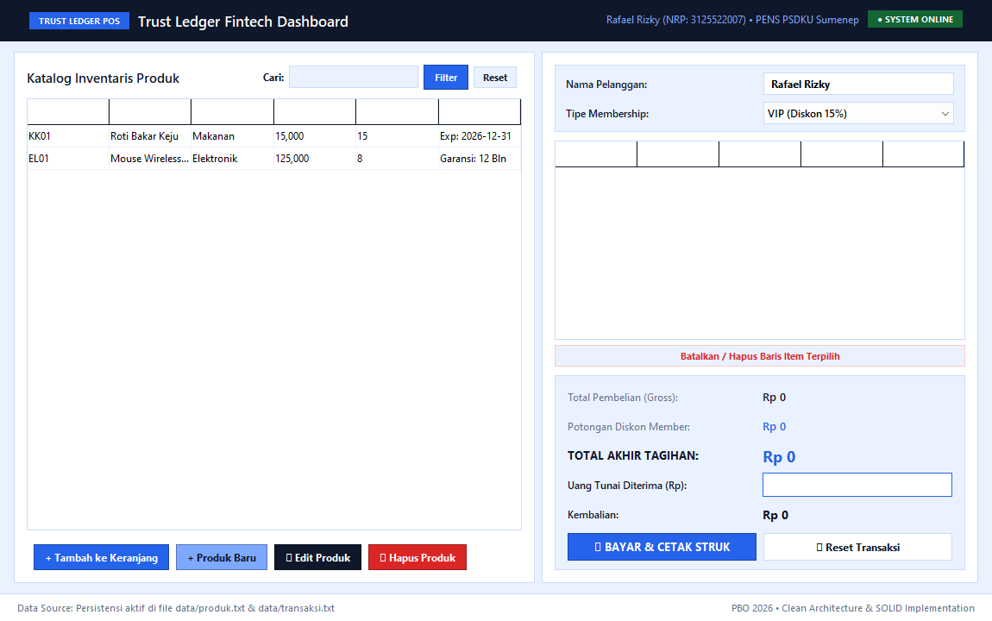
PERCOBAAN 1 / 8
Percobaan 1: Tampilan Utama GUI POS Desktop & Pemuatan Data Awal
DESKRIPSI PERCOBAAN:
Aplikasi POS Desktop dijalankan. Data katalog otomatis dimuat dari disk ke antarmuka dua kolom: Katalog Produk (kiri) dan Kasir/Keranjang (kanan).
MATERI PBO YANG DITERAPKAN:
Modul 1 (Class/Object), Modul 11 (Collections), Modul 12 (File I/O)
DETAIL KODE & IMPLEMENTASI:
Method initData() memanggil ProdukFileRepository.muat(PATH_PRODUK, katalog). Objek produk disimpan ke dalam memori KatalogProduk dan diproyeksikan ke JTable melalui DefaultTableModel.
NILAI ARSITEKTURAL (BEST PRACTICE):
Separation of Concerns: Komponen GUI tidak membaca file disk secara langsung, melainkan melalui lapisan Repository dan Collection.

Slide 6
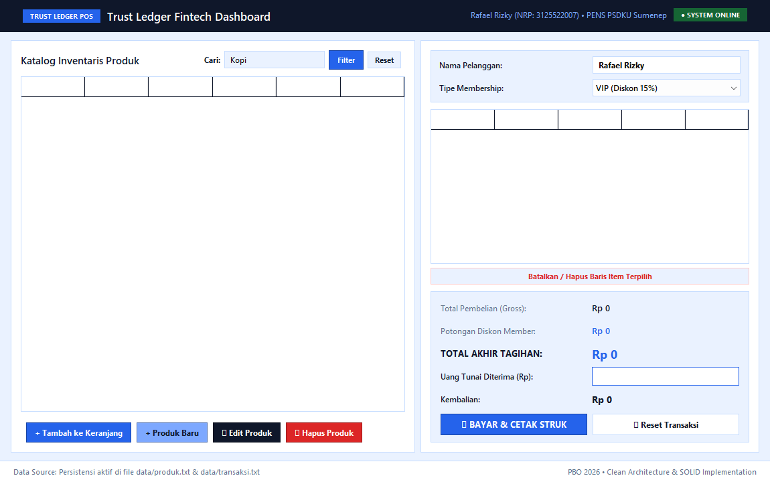
PERCOBAAN 2 / 8
Percobaan 2: Pencarian dan Filter Cepat Produk Katalog
DESKRIPSI PERCOBAAN:
Pengguna mengetikkan kata kunci 'Kopi' pada kolom pencarian. Tabel katalog menyaring produk secara instan sesuai keyword.
MATERI PBO YANG DITERAPKAN:
Modul 3 (Encapsulation), Modul 11 (Collections Management)
DETAIL KODE & IMPLEMENTASI:
Method filterKatalog(kw) membaca atribut produk melalui getter getKode() dan getNama() secara case-insensitive tanpa memodifikasi koleksi master di KatalogProduk.
NILAI ARSITEKTURAL (BEST PRACTICE):
Data Immutability: Operasi pencarian mengembalikan koleksi read-only atau menyaring baris visual tanpa merusak data asli pada memori.

Slide 7
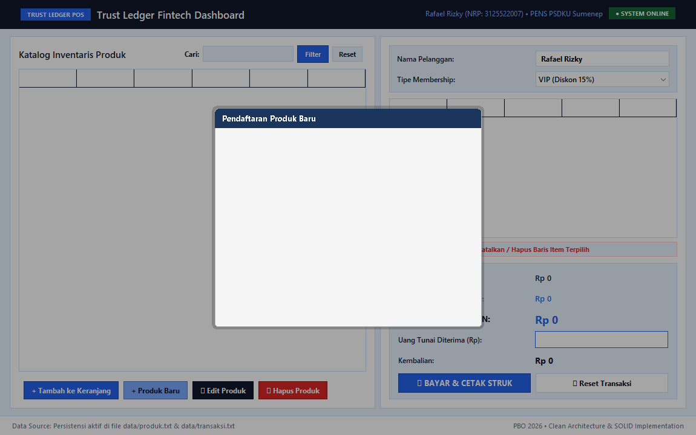
PERCOBAAN 3 / 8
Percobaan 3: Dialog Registrasi Produk Baru (Makanan/Elektronik)
DESKRIPSI PERCOBAAN:
Membuka dialog modal 'Pendaftaran Produk Baru' untuk mendaftarkan 'Roti Panggang Keju' (M004) seharga Rp 15.000 dengan stok awal 30 unit.
MATERI PBO YANG DITERAPKAN:
Modul 5 (Inheritance), Modul 7 (Abstract Class), Modul 12 (Persistensi)
DETAIL KODE & IMPLEMENTASI:
ComboBox kategori mendeteksi tipe: jika Makanan membuat objek ProdukMakanan (dengan Exp Date), jika Elektronik membuat ProdukElektronik (dengan Garansi Bulan). Setelah disimpan, repo langsung mensinkronkan ke data/produk.txt.
NILAI ARSITEKTURAL (BEST PRACTICE):
Polymorphic Object Creation: Subclass spesifik dapat diperlakukan seragam sebagai tipe induk Produk di dalam katalog.

Slide 8
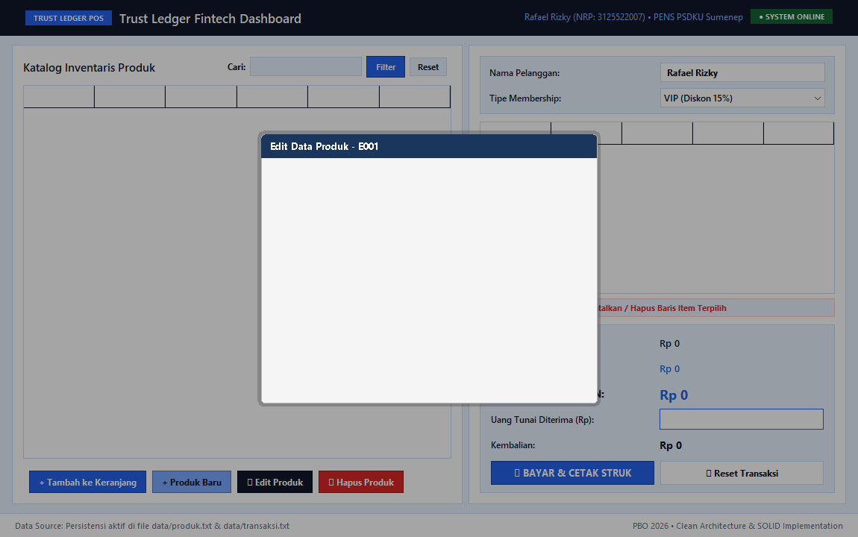
PERCOBAAN 4 / 8
Percobaan 4: Dialog Edit Data Produk & Validasi State
DESKRIPSI PERCOBAAN:
Memilih produk pada tabel katalog lalu membuka dialog Edit. Harga dan stok diperbarui, sedangkan kode produk dikunci (read-only/tetap).
MATERI PBO YANG DITERAPKAN:
Modul 2 (State Mutation), Modul 3 (Encapsulation), Modul 10 (Validasi)
DETAIL KODE & IMPLEMENTASI:
Method katalog.ubahProduk(...) memvalidasi nilai numerik. Input harga dan stok negatif akan ditolak oleh setter. Data yang valid otomatis disinkronkan ke file produk.txt.
NILAI ARSITEKTURAL (BEST PRACTICE):
Integritas Identitas: Kode produk dilarang diubah guna menjaga konsistensi referensi ID pada tabel transaksi dan sistem basis data.

Slide 9

PERCOBAAN 5 / 8
Percobaan 5: Memasukkan Produk ke Keranjang Belanja (Add to Cart)
DESKRIPSI PERCOBAAN:
Pengguna memilih barang dan menginput jumlah beli. ItemTransaksi dibuat, masuk ke tabel keranjang belanja, dan stok di katalog otomatis berkurang.
MATERI PBO YANG DITERAPKAN:
Modul 4 (Relasi Komposisi & Agregasi), Modul 10 (Stok Validation)
DETAIL KODE & IMPLEMENTASI:
Method transaksiAktif.tambahItem(prod, qty) memvalidasi sisa stok. Komposisi terwujud karena ItemTransaksi hidup di dalam Transaksi. Kalkulasi subtotal barang langsung dihitung otomatis.
NILAI ARSITEKTURAL (BEST PRACTICE):
State Synchronization: Sisa stok visual pada tabel katalog langsung dikurangi untuk mencegah kasir menjual barang yang sudah masuk keranjang.

Slide 10
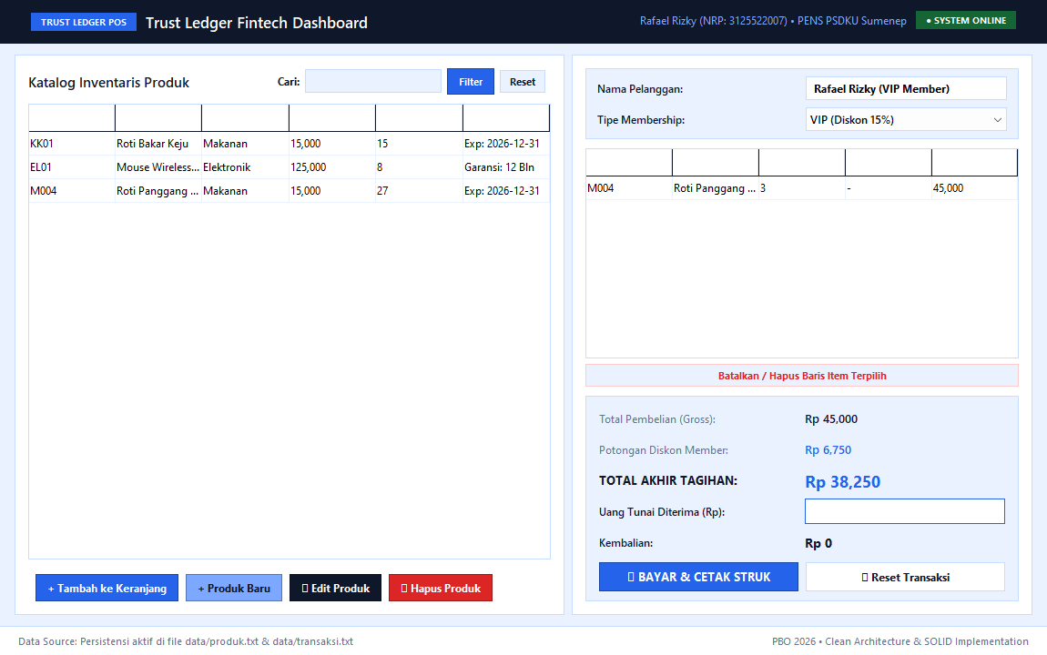
PERCOBAAN 6 / 8
Percobaan 6: Pemilihan Keanggotaan Pelanggan & Diskon Otomatis
DESKRIPSI PERCOBAAN:
Kasir memilih tipe membership 'VIP (Diskon 15%)'. Sistem secara dinamis menghitung diskon member Rp 6.750 dan memperbarui total tagihan akhir.
MATERI PBO YANG DITERAPKAN:
Modul 4 (Asosiasi Pelanggan), Modul 6 (Overriding), Modul 7 (Interface)
DETAIL KODE & IMPLEMENTASI:
Method updateMemberDariCombo() memperbarui state objek Pelanggan. Method hitungDiskonNominal() menghitung hak potongan secara live dan menampilkan hasilnya pada label finansial kasir.
NILAI ARSITEKTURAL (BEST PRACTICE):
Loose Coupling: Hak diskon melekat pada status Pelanggan, sehingga logika perhitungan diskon tidak bercampur dengan rincian item barang.

Slide 11
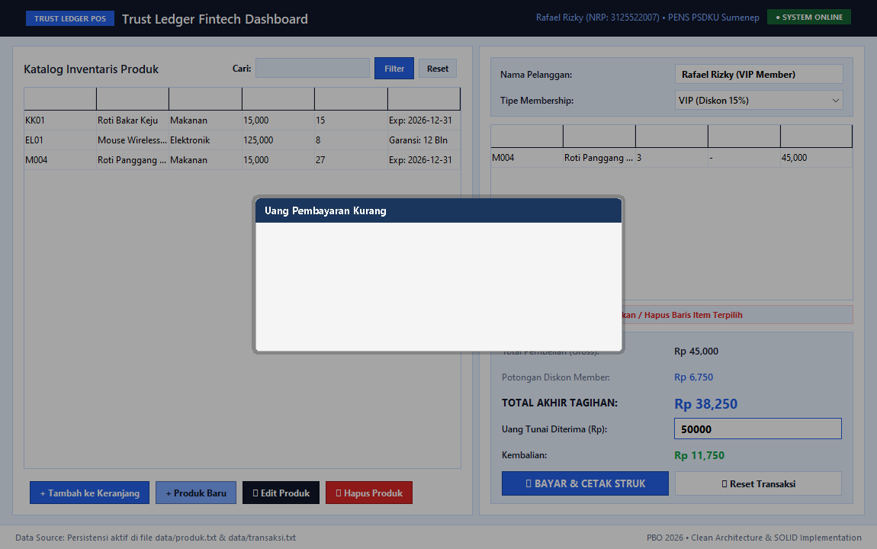
PERCOBAAN 7 / 8
Percobaan 7: Pengujian Exception Handling (Uang Pembayaran Kurang)
DESKRIPSI PERCOBAAN:
Kasir mencoba menyelesaikan transaksi dengan nominal tunai kurang dari total tagihan (bayar Rp 50.000 untuk tagihan Rp 265.000). Sistem menolak transaksi.
MATERI PBO YANG DITERAPKAN:
Modul 10 (Checked Exception Handling & State Invariance)
DETAIL KODE & IMPLEMENTASI:
Method prosesTransaksi(bayar) melempar PembayaranKurangException. UI menangkap exception ini dan menampilkan pesan dialog error JOptionPane tanpa merusak state transaksi.
NILAI ARSITEKTURAL (BEST PRACTICE):
Fail-Safe Design & State Invariance: Transaksi tidak akan pernah berstatus PAID jika syarat pembayaran gagal, mencegah kerugian toko.

Slide 12
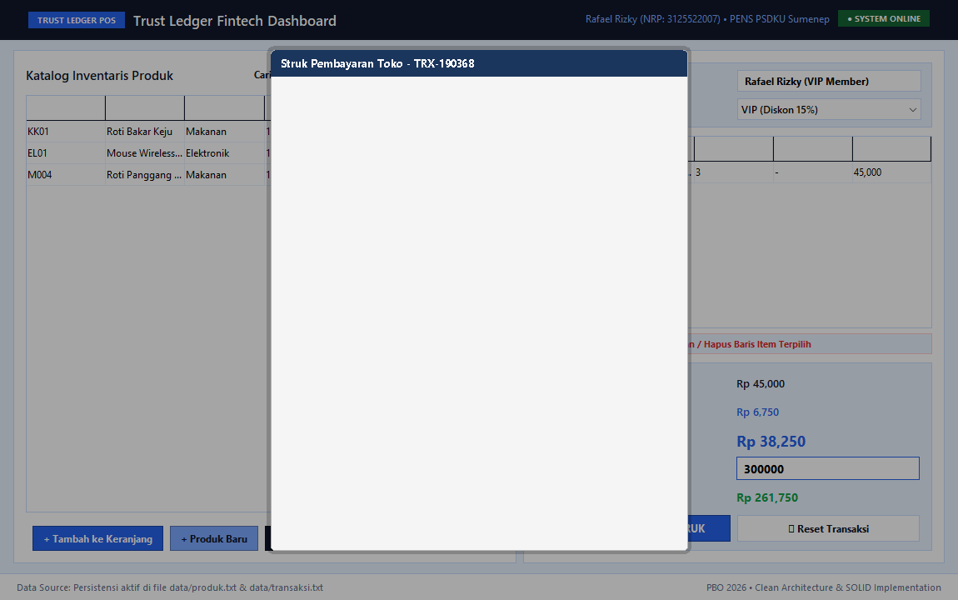
PERCOBAAN 8 / 8
Percobaan 8: Pembayaran Sukses & Pencetakan Struk Kasir Resmi
DESKRIPSI PERCOBAAN:
Konsumen membayar tunai cukup. Transaksi dinyatakan LUNAS, kembalian dihitung akurat, log dicatat ke file, dan struk faktur ditampilkan dalam dialog modal.
MATERI PBO YANG DITERAPKAN:
Modul 12 (Persistensi Transaksi File), Modul 15 (Finalisasi Evaluasi)
DETAIL KODE & IMPLEMENTASI:
TransaksiFileRepository.catatTransaksi(...) menulis faktur ke data/transaksi.txt. Dialog tampilkanDialogStruk(...) menyajikan nota lengkap, lalu kasir siap untuk transaksi berikutnya.
NILAI ARSITEKTURAL (BEST PRACTICE):
End-to-End Business Flow: Menuntaskan siklus transaksi kasir dari hulu (katalog produk) hingga hilir (nota pembayaran dan pembukuan permanen).

Slide 13
KOMPARASI FITUR
Keunggulan Sistem: Dual-Runner Architecture
Fleksibilitas implementasi: Mendukung operasional visual desktop GUI dan automasi evaluasi akademik CLI
A. Mode GUI Desktop (MainDesktop.java)
Antarmuka Modern: Dibangun dengan Java Swing dan Windows Native Look-and-Feel yang responsif dan elegan.
Visualisasi Real-Time: Tabel katalog produk dan keranjang belanja otomatis ter-update saat barang ditambah atau dihapus.
Live Financial Calculation: Menghitung subtotal, diskon member, dan uang kembalian secara real-time saat kasir mengetik.
Interactive Dialogs: Modal dialog khusus untuk pendaftaran barang baru, edit harga/stok, pop-up peringatan, dan cetak struk.
B. Mode Konsol CLI & Evaluasi (Main.java)
Mode Interaktif Konsol: Menjalankan menu terminal interaktif berbasis teks untuk lingkungan server atau pengujian ringan.
Automated Demo (--demo): Menjalankan alur demonstrasi 7-menit terstruktur secara otomatis tanpa intervensi keyboard untuk ujian dosen.
Automated Test Suite (--test): Mengeksekusi 10 skenario pengujian regresi untuk menguji kehandalan validasi stok dan exception.
Shared Core Engine: Kedua versi berbagi 100% kode backend yang sama (Model, Repository, dan Exception).

Slide 14
EVALUASI AKHIR
Kesimpulan Proyek & Pencapaian Kompetensi
Refleksi atas penguasaan materi praktikum Pemrograman Berorientasi Obyek semester ini
✔ Penguasaan Penuh 15 Modul Praktikum PBO
Seluruh konsep fundamental dari Modul 1 (Class/Object) hingga Modul 15 (Evaluasi Akhir) berhasil diintegrasikan ke dalam satu studi kasus riil yang konsisten, yakni Sistem Kasir Sederhana (Point of Sale).
✔ Penerapan Prinsip SOLID & Clean Architecture
Pemisahan tanggung jawab secara tegas antara Entitas Data (Model), Logika Pengelola (Katalog & Transaksi), Penyimpanan Berkas (Repository), dan Tampilan Visual (View / GUI Desktop).
✔ Ketahanan Sistem & State Invariance
Penggunaan hierarki Checked Exception kustom menjamin tidak ada transaksi korup atau data hilang akibat kesalahan input pengguna maupun kegagalan operasional.
✔ Kesiapan Industri & Rekayasa Perangkat Lunak Modern
Proyek ini membuktikan bahwa backend berbasis OOP yang terancang dengan baik dapat dengan mudah diadaptasi ke antarmuka modern (Swing GUI Desktop) tanpa perlu menulis ulang logika transaksi dasarnya.

Slide 15
SESI AKHIR PRESENTASI
Terima Kasih!
Ada Pertanyaan atau Masukan?
Sistem Kasir Sederhana (POS) - Praktikum Pemrograman Berorientasi Obyek
Rafael Rizky Luga Tanjung (NRP: 3125522007) | PENS PSDKU Sumenep 2026

